Slide 1
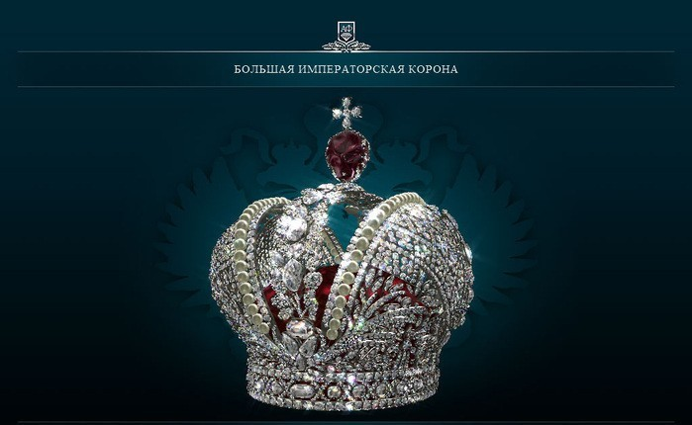
КАМНИ
Украшать ювелирные изделия драгоценными камнями люди начали очень давно. При этом в основном ценился только их цвет. Драгоценные камни радовали глаз, им приписывали магическую силу, целебные свойства. Используя драгоценные камни подобным образом, люди не обращали внимания на их огранку. Гораздо позже, в XIX в., драгоценные камни начинают ценить за их истинные качества — твердость, чистоту, размеры. Со временем техника обработки драгоценных камней стала более совершенной

Slide 2
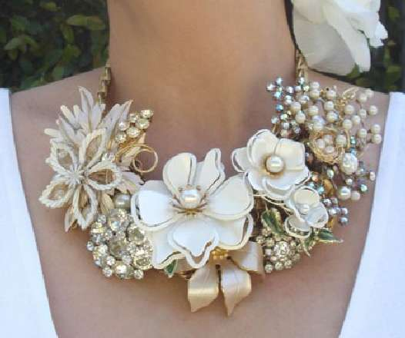
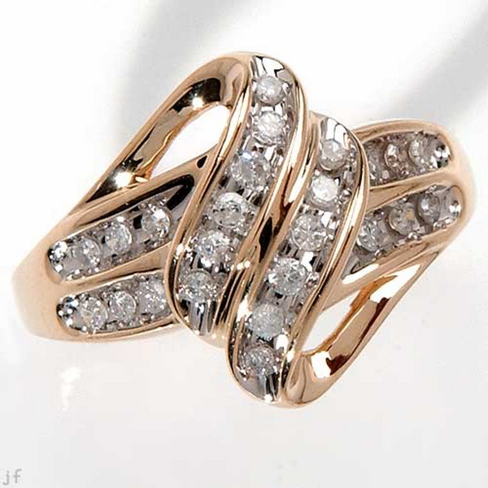
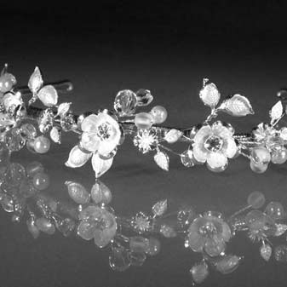
" В каждом драгоценном камне, как в капле воды, отражено всё величие природы, и любого из них достаточно, чтобы ощутить верх ее совершенства",- так характеризовал камни-самоцветы древнеримский естествоиспытатель Плиний Старший (23-79 гг.) в своей «Естественной истории»

Slide 3
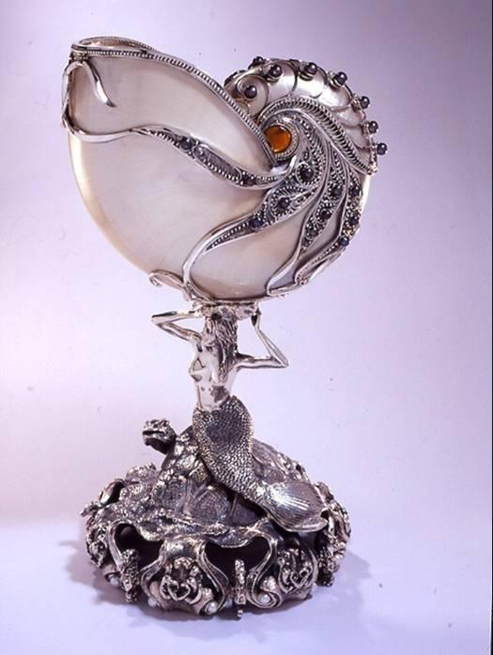
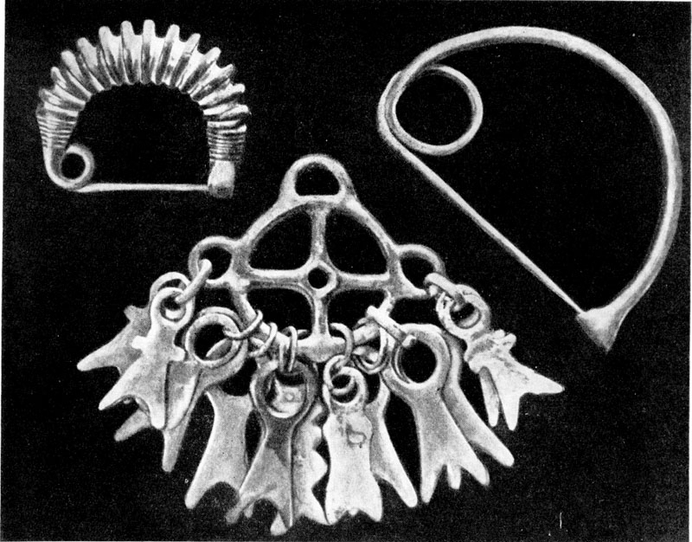
Первые драгоценности были обнаружены в древних захоронениях, насчитывающих примерно 20 000 лет. Они представляли собой украшения из обработанных раковин, ожерелья из кости. В более позднее время драгоценные камни применялись как символы божественной и земной силы и власти, талисманы, защищающие от несчастий.

Slide 4
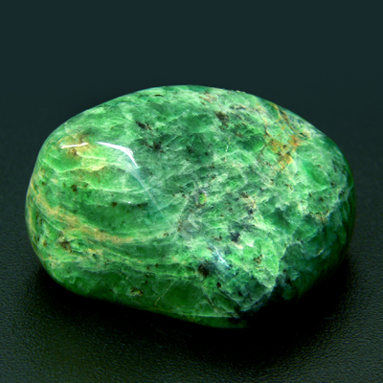
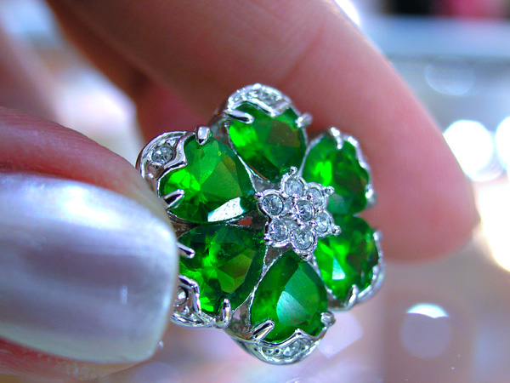
Резьба по жадеиту была распространена в Китае еще 4500 лет назад. В это же время мастера-ювелиры Шумер и Египта изготавливали сложные украшения из лазурита, сердолика, бирюзы, аметиста, граната. Камеи и прочие украшения из агата были особенно популярны в древнем Риме. Мастера талантливо использовали многообразие цветов различных слоев камня. Примером их творчества может служить камея с изображением императора Августа, которая в Средние Века стала частью диадемы
жадеит

Slide 5
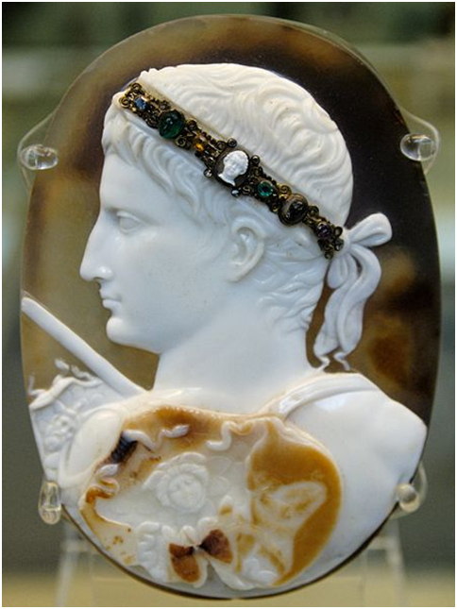
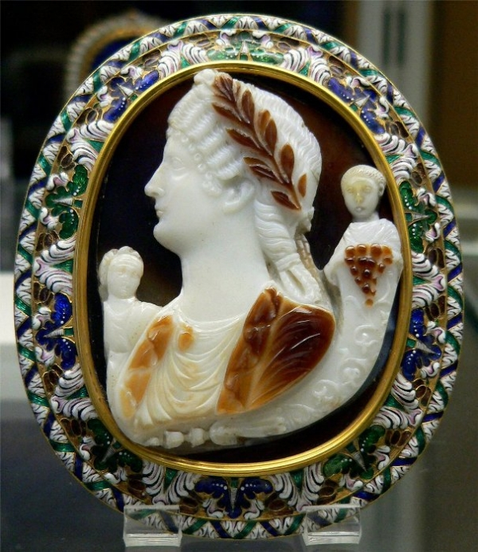
Камея
Мессалина с детьми Британником и Октавией
Камея. Портрет императора Августа. 16 век.
Автор неизвестен

Slide 6
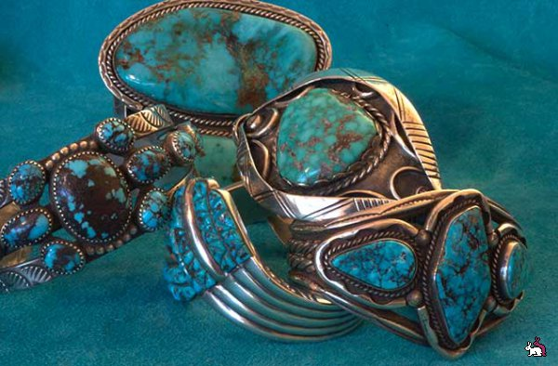
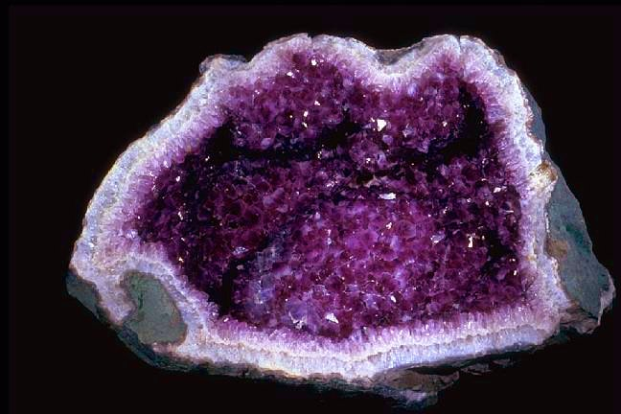
бирюза
аметист
Первые камни были вероятно найдены в речной гальке на дне рек и на берегах. В развитых древних цивилизациях добыча камней становилась отраслью экономики. В Египте добывались бирюза и аметист, импортировался лазурит из Афганистана, где единственным тогда известным местом добычи был Бадагшан. В шахтах Бадагшана до сих пор - по истечение 6000 лет - добывается лазурит наилучшего качества. Древние римляне добывали агат, его разработка продолжается до сих пор

Slide 7
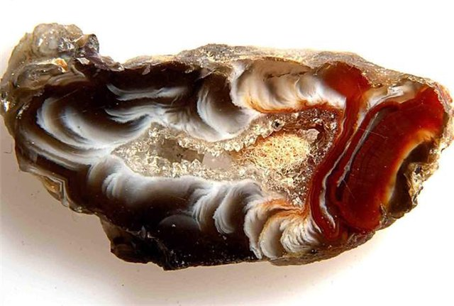
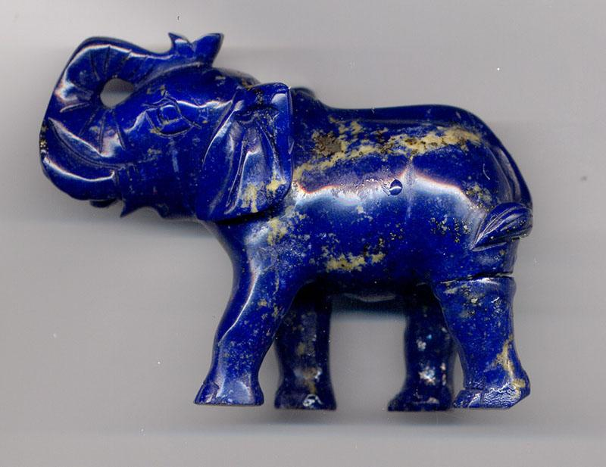
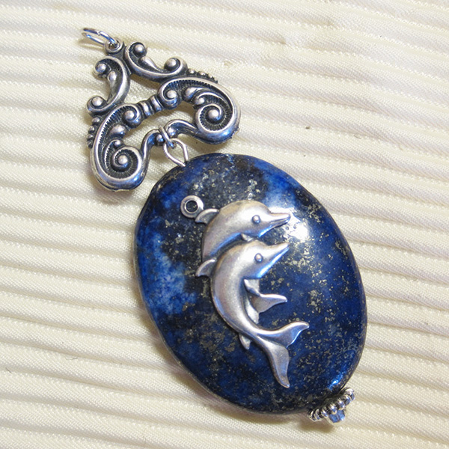
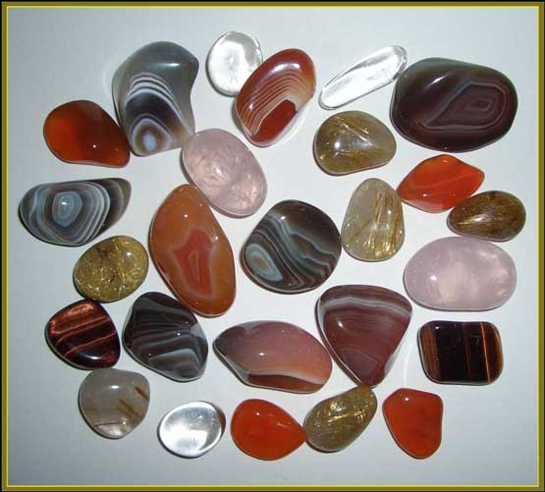
лазурит
агат

Slide 8
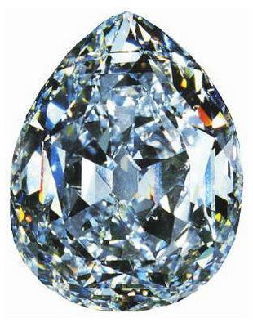
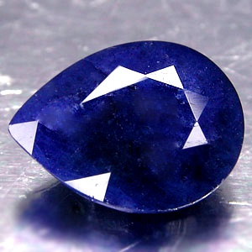
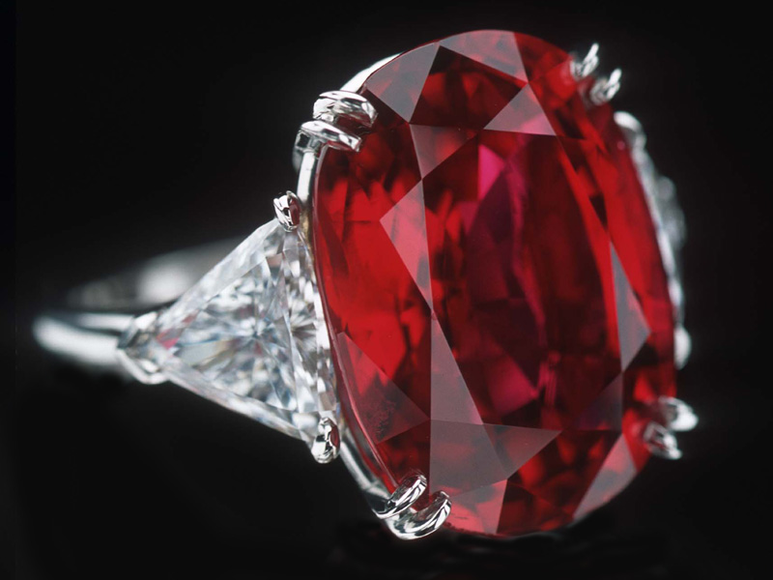
Знамениты также месторождения драгоценных камней (алмазов, сапфиров, рубинов, шпинелей) очень высокого качества Индии, Шри-Ланки, Бирмы. В одном из санскритских манускриптов отмечалось, что индийские алмазы были важной статьей государственных доходов еще 2000 лет назад.
сапфир
рубин
Алмаз Хоуп

Slide 9
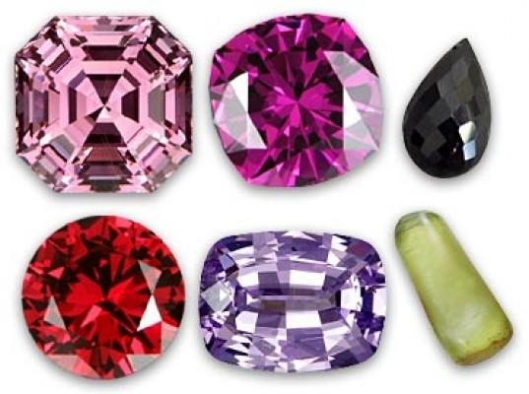
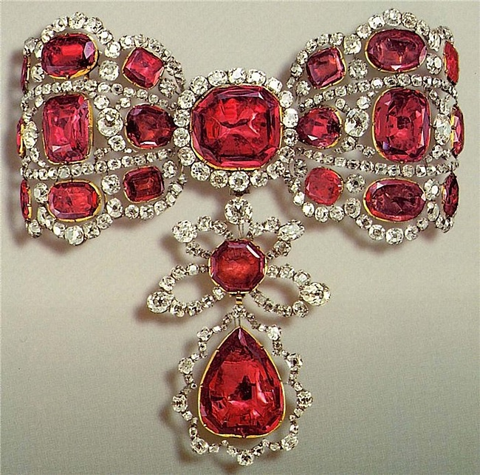
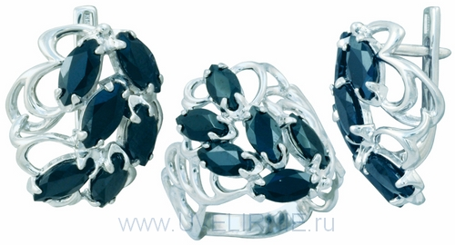
Серебро, бриллианты,
шпинели, золото
Шпинель в серебре

Slide 10
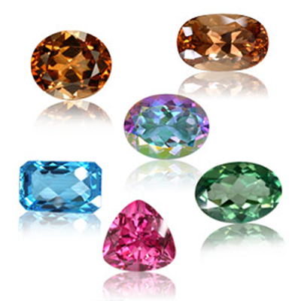
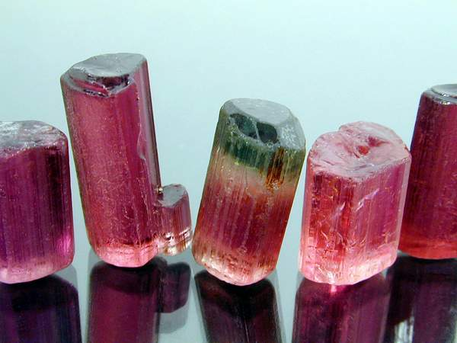
В Средние Века камни начали поступать из Африки, Австралии, Северной и Южной Америки, Австралии, Сибири. Великолепные колумбийские изумруды впервые попали в Европу в 16в. в трофеях конкистадоров. По цветам и размерам они превосходили изумруды из Египта. Крупные месторождения топаза, турмалина, хризоберилла, агата были открыты в Бразилии. Среди великих открытий 19в. - месторождения алмазов в Южной Африке и Австралии. В этом же веке расширилась добыча алмазов в Сибири, многих странах Африки.
топазы
турмалин

Slide 11
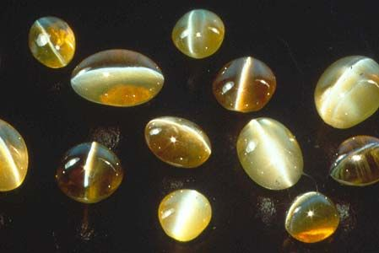
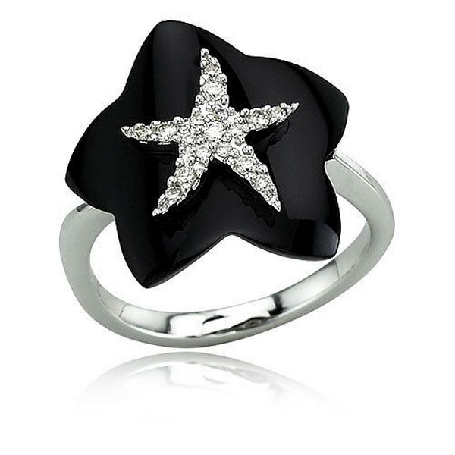
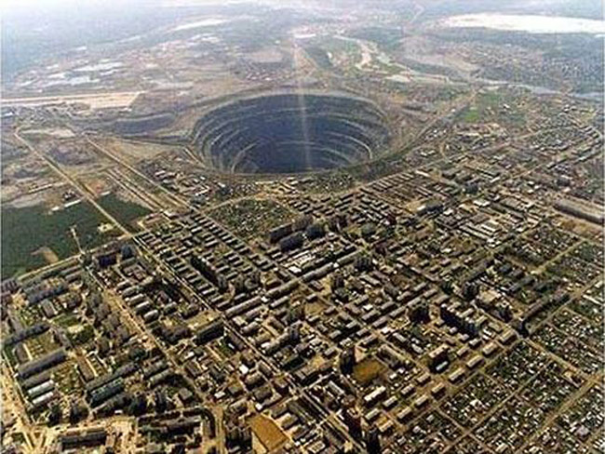
хризоберилл
алмазы в Сибири

Slide 12
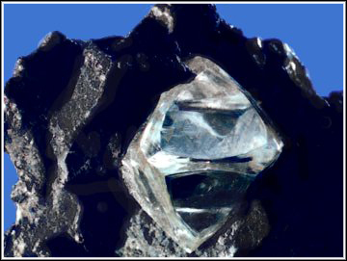
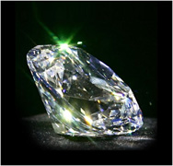
Классификация ювелирных камней
М. Бауэра — А.Е. Ферсмана
Ювелирные камни группы А (самоцветы)
I порядка:
алмаз
рубин
сапфир
изумруд
александрит
благородная шпинель
эвклаз
Алмаз в материнской породе
Алмаз - это, пожалуй, самый популярный, самый драгоценный камень в мире. Бриллиант — это алмаз в обработанном виде. Обычно он бесцветный или имеет слабые желтые, бурые, серые, зеленые, иногда розовые оттенки, редко — черные. Существует около 1000 сортов ювелирных алмазов
Состав. Минерал, кристаллическая полиморфная модификация самородного углерода (до 99,8%), по блеску, красоте и твердости превосходящий все минералы.

Slide 13
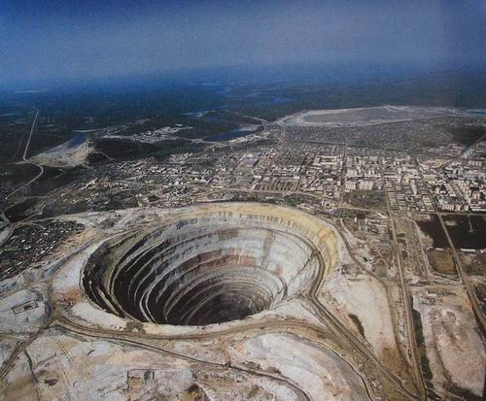
Особенности образования. Предполагается, что алмаз кристаллизуется одним из первых минералов при остывании мантийного силикатного расплава на глубине 150-200 км при давлении 5000 МПа, а затем выносится к поверхности Земли в результате взрывных процессов, сопровождающих формирование кимберлитовых трубок, 15-20% которых содержит алмаз.
Добыча
Ежегодная мировая добыча алмазов оценивается в 100 млн. кар (20 тонн), из них 40 млн. приходится на страны Африки и по 30 млн. на Россию и Австралию.
Месторождения. Промышленные месторождения связаны с кимберлитами, россыпями. Главный зарубежные добывающее страны: ЮАР, Конго (Заир), Ботсвана, Намибия. В Российской Федерации месторождения в Якутии, на Урале.
Кимберлитовая трубка"Мир"
Карьер имеет глубину 525 м

Slide 14
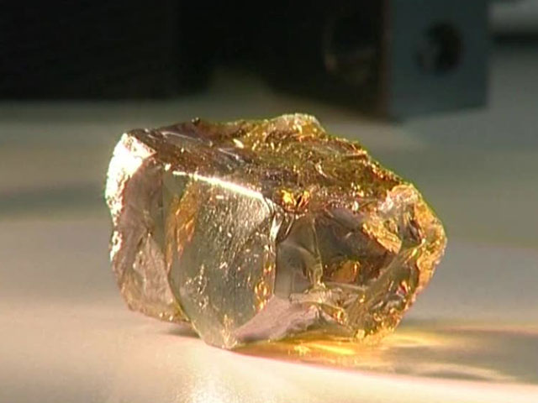
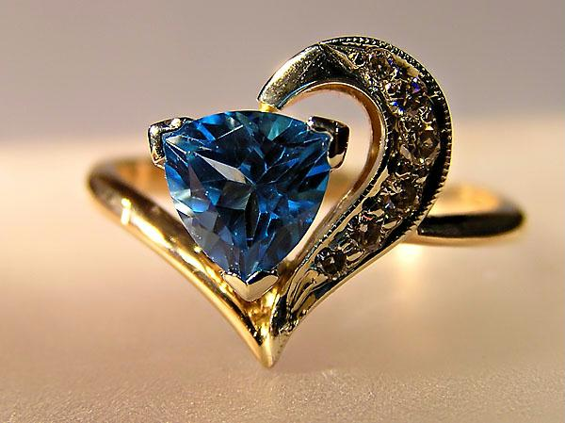
Уникальный жёлтый алмаз нашли в Якутии весом 136,35 карата
Редчайшие в мире голубые алмазы также добываются на территории Якутии.

Slide 15
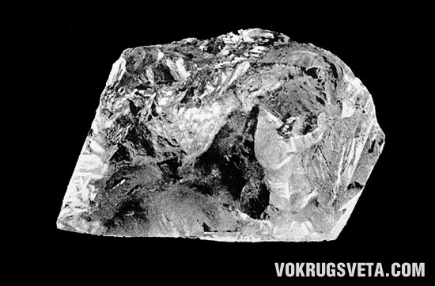
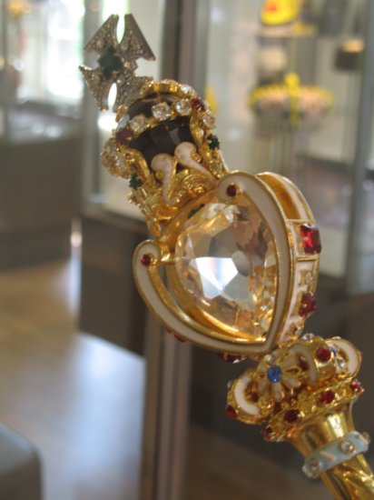
Самым крупным алмазом в мире является «КУЛЛИНАН». Свое название - «Куллинан» - алмаз получил в честь первооткрывателя и владельца рудника «Премьер» сэра Томаса Куллинана. Камень поражал не только размерами, но и удивительной чистотой, полным отсутствием минеральных включений, пузырей и трещин.
Алмаз был найден в январе 1905 года, Куллинан весил 3106 карат, достигал размеров кулака. Эксперты оценили алмаз в 7,5 млрд. долларов. Обрабатывать самый крупный алмаз в мире Куллинан было доверено лучшему гранильщику Европы Иозефу Асскеру, работавшему в знаменитой голландской фирме «И. Й. Ашер и Ко».
В общей сложности из «Куллинана» было изготовлено несколько крупных и 96 мелких бриллиантов.
Одна из двух крупных частей алмаза Куллинан была в форме «груши», весом 530,2 карата, и получила название «Большая Звезда Африки» или «Куллинан-I». Сегодня это — самый крупный в мире бриллиант. Он нашёл место в верхушке королевского скипетра Великобритании.

Slide 16
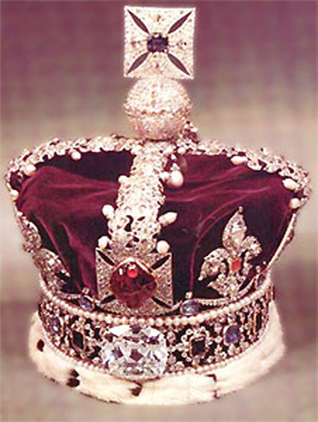
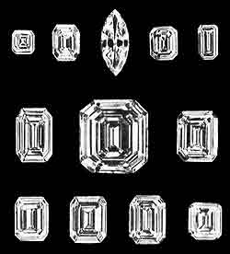
Второй осколок «Малая звезда Африки» или «Куллинан-II» приобрел форму «изумруда»; он весит 317,4 карата. Он украшает британскую корону...
Из частей алмаза, оставшихся после обработки первых двух бриллиантов, были огранены ещё два крупных камня: «Куллинан-III», 94,4 карата, и «Куллинан-IV», 63,65 карата, и менее крупные бриллианты, названны «Малыми звёздами Африки».

Slide 17
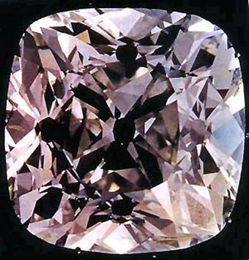
«Регент» является одним из известных исторических камней, крупнейший (масса 136,75 кар) из хранящихся в Лувре алмазов. Найден в копях Голконды в Индии в 1700 рабом-индусом, который разрезал бедро и спрятал камень в ране под повязкой. Английский матрос обещал рабу свободу за алмаз, но заманив его на судно, отнял камень и убил. Алмаз он продал за 1000 фунтов стерлингов английскому губернатору форта Св. Георга Питту, чьим именем камень назывался до 1717, когда герцог Орлеанский, регент Франции, купил камень для Людовика XV за 3375 тыс. франков. В 1792 при разграблении королевского дворца камень пропал, но затем был найден. Республиканское правительство Франции заложило алмаз богатому московскому купцу Трескову; выкупил его генерал Бонапарт (Наполеон I), приказавший вправить его в эфес своей шпаги. В 1886 при распродаже сокровищ французской короны «Регент» был выкуплен за 6 миллионов франков для музея Лувра.

Slide 18
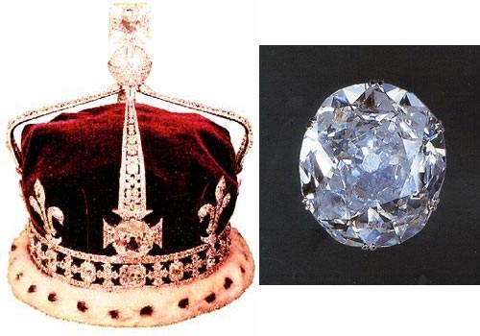
«КОХИНОР», является одним из наиболее известных исторических алмазов, принадлежащий к сокровищам английской короны. Алмаз упоминается в «Записках» основателя Могольской империи Бабура (правнука Тимура), передавался по наследству в династии Великих Моголов. Был огранен в форме розы, напоминая по виду половину разрезанного поперек куриного яйца, его масса составляла 186 кар. В 1739 Надир-Шах захватил Дели, но знаменитого алмаза там не нашел. Выяснилось, что владелец камня Мухаммед-шах постоянно носил камень в своем тюрбане. Победитель предложил побежденному обменяться тюрбанами в знак «вечной дружбы» — так Надир-Шах стал владельцем драгоценности. Увидев его сверкание, Надир-Шах воскликнул: «Кох-и-нур»! («Гора света»!), дав таким образом название камню. Позже владельцами камня были эмиры Афганистана; от них он перешел к махараджам сикхов. После подавления англичанами восстания сикхов в 1848 «Кохинор» был объявлен военным трофеем и подарен английской королеве Виктории. В 1852 камень переогранили, после чего его масса уменьшилась до 108 кар. Этот бриллиант вставлен в Королевскую государственную корону («Корона королевы Мэри»).

Slide 19
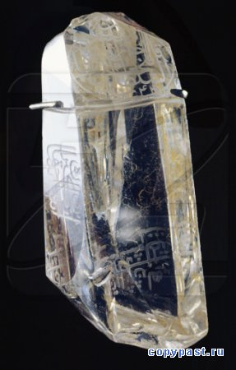
“Шах” – является одним из самых известных исторических камней, алмаз (масса 88 кар), хранится в Алмазном фонде России в Москве. На камне выгравированы надписи на персидском языке, рассказывающие о его прежних владельцах. Алмаз не огранен, а лишь отполирован, сохранилась часть естественных граней октаэдра. Форма его удлиненная, на одном из концов прорезана глубокая кольцевая борозда для подвешивания камня. Камень долгое время висел над троном Великих Моголов в качестве талисмана. В 1829 после разгрома русского посольства в Тегеране и убийства поэта и дипломата А. С. Грибоедова, в Петербург была послана делегация во главе с сыном шаха Хосров-Мирзой. В числе «искупительных подарков» Николаю I был вручен от имени шаха старинный алмаз.

Slide 20
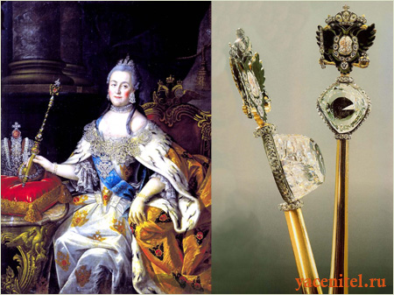
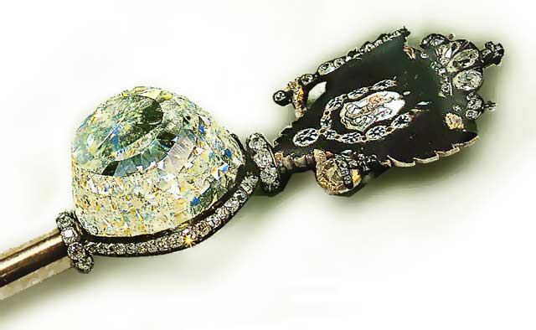
«ОРЛОВ», является самым крупным алмазом в Алмазном фонде России в Москве. Масса камня 199,6 кар. Считается, что он был найден в Индии в начале 17 в. Легенда рассказывает, что этот алмаз служил глазом для статуи Брахмы в храме Серингапатама (штат Майсур), откуда его в начале 18 в. похитил французский солдат. По другой версии алмаз был украден из трона персидского Надир-Шаха после его гибели (1747). В 1768 камень был куплен в Амстердаме русским графом Г. Орловым за 400 000 золотых рублей, подарившим его Екатерине II, которая приказала вставить камень в свой золотой скипетр. Алмаз имеет чуть голубоватый отлив, огранен в форме розы (старая индийская огранка).

Slide 21
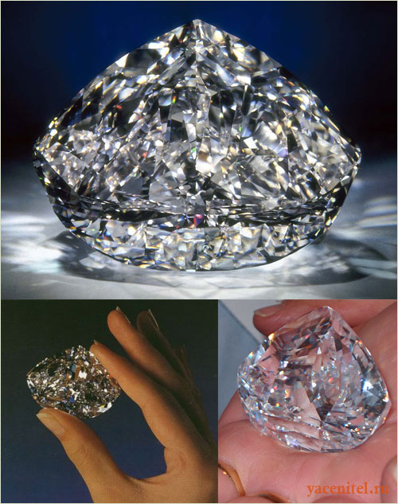
Алмаз «Столетие» исследовался и обрабатывался в течении трёх лет - с 1988 по 1991 гг. В результате был получен бриллиант весом 273 карата, который своей оригинальной формой напоминает сердце или гербовый щит. Работа над камнем в недрах Лаборатории по исследованию алмазов была поручена одному из величайших гранильщиков мира, Габи Толковски, представителю прославленной династии. Пять месяцев ушло на отсечение лишних частей камня с использованием традиционных ручных методов работы. Девять месяцев заняла полировка, три месяца - заключительный этап.

Slide 22
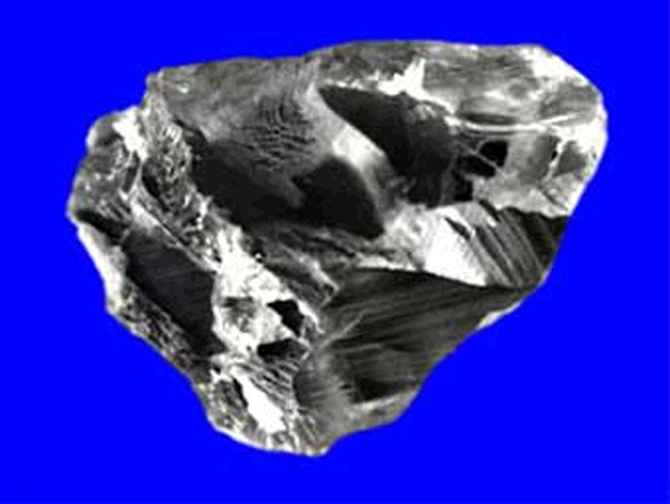
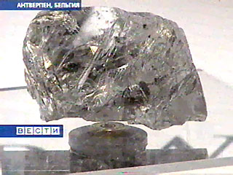
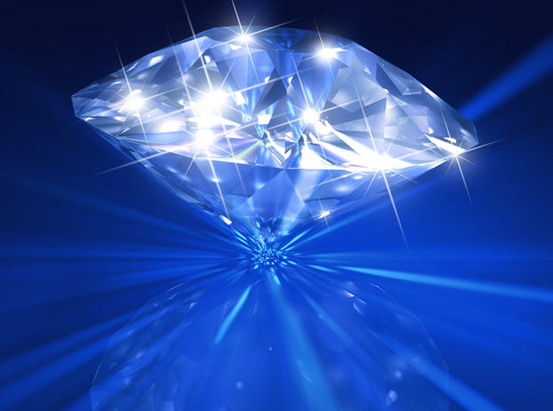
«Promesse du Lesotho» - «Надежда Лесото» - это белый бриллиант в 603 карата, который был обнаружен не давно в Лесото. Он является самым крупным из найденных в этом веке и 14-й по величине из всех камней, обнаруженных за всю историю. У камня просто исключительный цвет, он считается самым красивым у ценителей бриллиантов».
Лесото уже не первый раз поставляет мировой ювелирной индустрии подобные клады: в 1967 году там был обнаружен чуть менее крупный бриллиант в 601 карат.
Найден 28 сентября 1991 года
241,88 карат

Slide 23
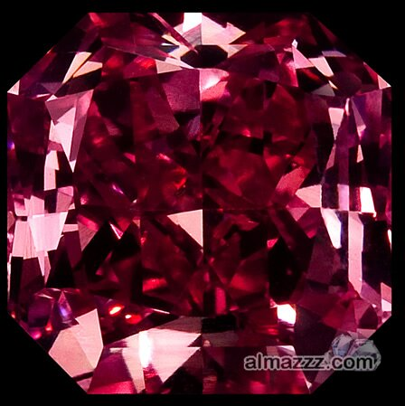
Самый редкий и дорогой фантазийный цвет у бриллиантов - красный. Если цвет алмаза является более насыщенным, чем цветность "Z", тогда ему присваивается статус Fancy (фантазийный). В сертификате обязательно указывается цвет камня: Red, Brown, Blue, Green...
Фантазийные алмазы представлены широкой цветовой гаммой (синий, зеленый, фиолетовый, желтый, оранжевый), однако по утверждению Геммологического института Америки, естественно-красный цвет алмазов большая редкость. За весь период деятельности лабораторией было сертифицировано всего около 20 истинно красных алмазов.
Цветные алмазы добваются в основном в австралийской шахте Аргайл, которая ежегодно добывает около 600 миллионов камней. Правда, из этого объема только около 60 алмазов являются розовыми или красными. На каждый 1 миллион каратов необработанных алмазов приходится всего 1 карат розовых или красных алмазов - это примерно 0,0001%.

Slide 24
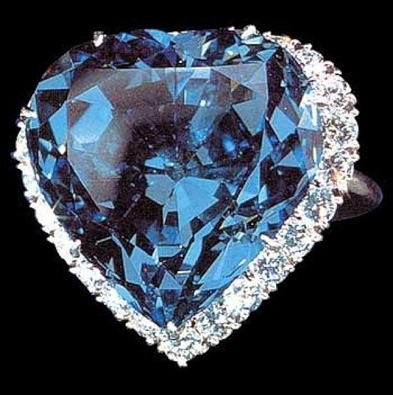
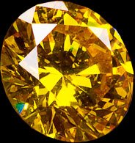
В восьмидесятые годы прошлого века в Конго местная девочка, играя на куче обычных булыжников, нашла алмаз желтого цвета весом 890 карат. Камень был продан ливанскими торговцами концерну "Де Бирс", затем оказался собственностью корпорации "Зейл". В 1984 году алмаз огранили, превратив в бриллиант массой 407 карат, названный – «Несравненный». В конце XX века камень был продан на аукционе за 12 миллионов долларов.
Когда-то этот бриллиант назывался «Терещенко», поскольку был куплен накануне Первой мировой войны Михаилом Ивановичем Терещенко. Нынешнее название алмазу дано по новому владельцу. Кроме того, что самоцвет причисляется к са­мым крупным синим алмазам, он еще и отличается ред­ким «фантастическим синим» цветом. Нынешняя цена камня определена в 20 миллионов долларов.

Slide 25
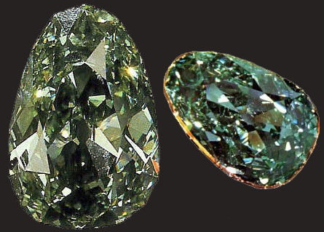
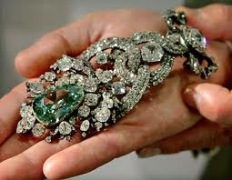
«Дрезденский Зеленый Бриллиант»
Дрезденский Зеленый Бриллиант- прекрасный яблочно-зеленый алмаз, безупречный, чистейшей воды. Весит 41 метрический карат. Это самый большой из известных зеленых бриллиантов, один из редчайших драгоценных камней. Камень был куплен королем Саксонии Фридрихом Августом II в 1743 за 9000 фунтов. Происходит вероятно из Индии.

Slide 26

Настоящие алмазы карбонадо в ювелирных украшениях не используются из-за поликристаллической структуры, пористого строения, а также сверхвысокой твердости обрабатывать их практически невозможно.
Внешне карбонадо не производят большого впечатления. Они выглядят, как простые обожженные камни. Их обнаружили пока только в Бразилии и Центральной Африке. Но эти, непритязательного вида образцы являются самыми настоящими алмазами, но только алмазами необычными, как они образовались, с точностью до сих пор не может ответить никто.
Чёрный алмаз - карбонадо.
Карбонадо удивляют не только своими большими размерами. Благодаря поликристаллической структуре эти черные алмазы значительно тверже обычных. Их практически невозможно распилить, разрезать, обработать каким либо другим способом.

Slide 27

Шапка Алмазная
1682 - 1687
Золото, серебро, драгоценные камни, жемчуг, мех; литье, чеканка, резьба, эмаль
Высота 29,5 см. окружность 64 см
Государственный историко-культурный музей-заповедник "Московский Кремль". Оружейная палата
Москва
Принадлежала царю Ивану Алексеевичу. Работа Мастерских Московского Кремля

Slide 28



Технические алмазы используются в алмазных буровых коронках, пилах, резцах, фильерах для вытягивания проволоки, для изготовления полировальных порошков и паст, а также в оптической и электронной промышленности как полупроводники.

Slide 29

Рубин
Предполагается, что рубины добывались уже в бронзовом веке в Бирме. 2000 лет назад рубины ценились и в Индии и использовались в качестве талисманов. Знали рубины также греки и римляне.
В 1800 году в Европе открыли родственность рубина к сапфиру. В 1835 был открыт способ получения искусственных рубинов.
Темный рубин назывался гранатовым рубином.
Руби́н (лат. rubens, rubinus — красный; устар. сардис, лал, красный яхонт), Al₂O₃ —минерал, разновидность корунда, относится к классу окислов.Твёрдость — 9 по шкале Мооса, плотность 3,97 — 4,05г/см³. Красную окраску придаёт примесь хрома. Красные корунды называются рубинами, синие — сапфирами. Светлоокрашенные сапфиры или бесцветный корунд ювелирного качества носит название лейкосапфир.

Slide 30


Кроме Антарктиды, встречается на всех континентах. Ценятся в основном азиатские рубины.
Главными странами-экспортёрами рубинов являются Мьянма, Таиланд и Шри-Ланка. Пользуются спросом также рубины из Восточной Африки, из таких стран, как Кения иТанзания. С древнейших времён добывается на Памире (месторождение «Снежное» вТаджикистане).

Slide 31


Оттенки цвета рубина могут быть от бледно-розового до красно-черного. Самый «правильный» – цвет «голубиной крови» (ярко-красный с фиолетовым отливом), но камней такого цвета встречается очень мало.

Slide 32



Иногда на поверхности можно наблюдать шестигранную звезду. Это явление называется астеризмом, а такие камни рубина считаются самыми ценными и дорогими, несмотря на то, что создают эту звезду инородные вещества (включения), а не свойства камня как таковые.

Slide 33



Сапфи́р (синий камень) — одна из разновидностей минерала корунда, драгоценный камень разных оттенков. В минералогии сапфирами называютсякорунды синего цвета, в ювелирной промышленности — корунды всех цветов кромекрасного (рубин). Химическая формула Al₂O₃ (оксид алюминия)
Сапфир
Необработанный сапфир
Астеризм в кабошоне из звёздчатого сапфир
Необработанный сапфир

Slide 34


История cапфира
Свое название сапфир получил за свой цвет, от греческого слова голубой. В древней Персии, считалось , что земля покоиться на огромном сапфире и голубое небо его отражение. Сапфир, как и рубин является корундом и занимает одно из главных мест на Олимпе ювелирных камней. Этот камень был ценен с древнейших времен и естественно имеет богатую историю и мифологию. Про него сложено много преданий, и он наделен многими лечебными и целебными свойствами.
Ему приписывают способность защитить своего владельца от отравлений и зависти. Сапфир поможет в размышлениях и во время путешествий.

Slide 35


Исстари сапфиры являлись желанными гостями и на королевских регалиях, и в украшениях самых состоятельных аристократов. Особенно популярны были прозрачные сапфиры глубокого васильково-синего цвета – их называли «королевскими», считали символами справедливости, мудрости и высшей власти, а венец Клеопатры украшал огромный сапфир, Александр Македонский носил сапфировый перстень. Печать библейского царя Соломона была сделана по преданию именно из сапфира, в откровении Иоанна Богослова сапфировой является предпоследняя ступень, ведущая в Небесный Иерусалим, сапфиром в числе прочих был украшен наряд Первосвященника в Библии.

Slide 36


Во времена язычества сапфир посвящали Зевсу-Юпитеру, верховному богу-отцу, правителю и судье; а сам сапфир считался застывшей каплей божественной амброзии, напитка бессмертия, случайно пролившейся из цитадели богов на Землю. В буддистских легендах говорится о высокой четырехсторонней горе из драгоценных камней, которая расположена под Полярной звездой на полюсе мира – и сторона, обращенная к миру людей, сложена из синих сапфиров, поэтому якобы и небо над головой у нас синего цвета. Мусульманские же легенды рассказывали о горной цепи из сапфиров, окружающей человеческий мир и дающей на небо синий отблеск – поэтому камни эти еще называли «небесными брызгами».

Slide 37


Большой наряд царя
Михаила Федоровича. Венец. 1627 г. Держава.
Священная Корона Венгрии

Slide 38

Одним из самых великолепных изделий с сапфирами по праву считается парюра (набор украшений, составляющих единый ансамбль) французской королевы Марии-Амалии. Она была изготовлена в 1830 году, когда её муж Луи-Филипп вступил на престол. Украшения выполнил придворный ювелир Бапст. Гарнитур включает в себя пять частей: диадему, пряжку для пояса, две оплечные броши, серьги и большую брошь на корсаж платья.

Slide 39




Slide 40



Основные месторождения cапфира
Самые ценные сапфиры добываются на островах Шри-Ланка и Мадагаскар. Также ценятся камни добытые в Мьянме и Кашмире, но сейчас камни из этих регионов очень редко появляются на ювелирном рынке. Другие крупные месторождения находятся в Таиланде, Танзании, Австралии, США, Камбоджи и Кении.

Slide 41

Применение
Синтетические лейкосапфиры находят применение в качестве сырья для изготовления офтальмологических скальпелей, хрусталиков глаза; для производства высокопрочных оптически прозрачных элементов (иллюминаторов в космических станциях, защитных стёкол оптических средств ракет и самолётов, защитных стёкол экранов в эксклюзивной технике: мобильные телефоны, часы и фотоаппараты); как подложки в микросхемах; в стоматологии для изготовления эстетичных брекетов.
Монокристаллы пластинчатого сапфира иногда достигают нескольких килогрмм
Изготовленные в лаборатории алмазы во многом превосходят натуральные. В перспективе, замена привычного кремния таким совершенным материалом как алмаз сулит революционные перемены в области электроники и нанотехнологий. Ведь изготовленный таким методом алмазный полупроводник, будучи в сотни раз более тонким чем человеческий волос, по прочности не уступит крепкому железному гвоздю.

Slide 42

Изумру́д
драгоценный камень 1-го класса. Крупные бездефектные изумруды густого тона весом от 5 карат ценятся дороже алмазов. Изумруд является прозрачной разновидностью берилла, окрашенной в травянисто-зелёный цвет оксидом хрома или оксидом ванадия, иногда с примесью оксида железа(южноафриканские изумруды). Твёрдость изумруда составляет 7,5-8 единиц.
Идеальный изумруд — прозрачный камень равномерно распределённого насыщенного цвета. Главный критерий качества изумруда — его цвет, на втором месте — прозрачность. Натуральные изумруды почти всегда имеют трещины и расколы.
Основные месторождения ювелирных изумрудов находятся в Колумбии,ЮАР и на Урале (Россия).

Slide 43

Месторождения вблизи Асуана, в 50-60 км от побережья Красного моря, давшие много прекрасных изумрудов, разрабатывались ещё при фараоне Сесострисе III около 37 веков назад. В прочных сланцах рабы-рудокопы прокладывали шахты глубиной до 200 метров, в них одновременно могло находиться 300—400 человек. Считалось, что изумруд боится света, и потому работали в полной темноте. На поверхности изумрудсодержащую породу раскалывали на куски и смазывали оливковым маслом, что помогало различать и отбирать драгоценные кристаллы, которые древние греки и римляне называли «камнями зелёного сияния»
Древние греки очень дорожили изумрудами, а египтяне украшали ими мумии.Древние египтяне называли изумруд «камнем богини Исиды» и приписывали ему способность превращать сны в явь, читать мысли, видеть прошлое и предвидеть будущее.

Slide 44


Фигура «Грифона» датирована IV—V веком до нашей эры, выполненная из цельного куска берилла. Изумруд, весом 1,422 кг
Знаменитые и исторические изумруды
«Хукер» - 75,47 карата, квадратной, колумбийский изумруд, который первоначально былсобственностью Абдул-Хамида II,в 1911 году и была сделана брошь.

Slide 45


«Девонширский изумруд», 1384,1 карата (304 граммов), добытый в знаменитых колумбийских копях в Южной Америке.
3600 карат, найден в 1994 году на Мадагаскаре. Впоследствии на нём вырезали статуэтку Будды и назвали «Изумрудным Буддой» в честь одноимённого храма в Таиланде.

Slide 46

Крупнейший в мире необработанный изумруд, «Фура». Камень весит больше 2-х килограммов.

Slide 47




Кулон
ок. 1680-1700
Золото, изумруды
Подвеска крест
Подвеска. 1700
Подвеска Клеопатра, 19 век

Slide 48


Украшение для тюрбана
Рукоятка кинжала 18 века украшена тремя изумрудами. В торце рукоятки — часы, с крышкой из пластинчатого изумруда. Ножны — из золота с цветами из эмали.

Slide 49


В 1993 году на Малышевском руднике Свердловской области найден уникальный изумруд «Президент» вес около 1200 граммов
Самый большой в мире обработанный кристалл изумруда весом 7,5 кг был показан на IV Национальной ярмарке драгоценных камней Бразилии.
Владельцем его является ливанец Салим эль Авар, купивший самоцвет в 1973 году в бразильском посёлке Карнаиба, где насчитывается свыше 6 тыс. изумрудных выработок

Slide 50


Изумрудная Tiara
Золото, изумруды, бриллианты (ожерелье / браслет, середине 19-го века)

Slide 51




London, 1932. Бриллианты,
изумруды и платина.
Алмазов и Изумрудное ожерелье
Крокодил
ожерелье, золото, 1023 бриллианта,
1060 изумрудов
Бриллиантовая брошь, изумруды,начало 20-го века

Slide 52




Брошь.Эмаль, бриллианты, изумруды, 1960 год
Алмазы и изумруды, браслет «Баранова голова»
Кольцо
Алмаз, изумруд и золото,
Пантера глава,
браслет, автор неизвестный.

Slide 53


Александрит
Александри́т — природный камень, наиболее ценная хромсодержащая разновидность минерала хризоберилла (BeAl₂O₄). Александрит меняет окраску от тёмной сине-зелёной, голубовато-зелёной, тёмной травяно-зелёной, оливково-зелёной при дневном свете до розово-малиновой (англ. red glow — красное свечение (горение, каление)) или красно-фиолетовой, пурпурной при вечернем или искусственном свете.

Slide 54

Свойства нового минерала были изучены Львом Алексеевичем Перовским (1792—1856). Воспользовавшись благоприятным моментом отличиться перед царской фамилией, преподнёс минерал к совершеннолетию (16-летию) Александра (будущего царяАлександра II) 17 апреля 1834 года.
Уникальная друза александрита, состоящая из 22 кристаллов, была найдена в 1840 г. на Урале. Масса ее 5.38 кг. Хранится в минералогическом музее им. А.Е.Ферсмана

Slide 55



В Европе александрит – символ влюбчивости и ревности……

Slide 56



…а в Индии и Шри-Ланке – символ долголетия и процветания.

Slide 57



Было принято считать, что цвет александрита может зависеть от настроения владельца и его изменение предупреждает о болезни или опасности.

Slide 58





Коренным месторождением александритов являются «Изумрудные копи Урала» в России, где разработка александритов официально не осуществляется с 1995 года, в связи с прекращением работ на Малышевском месторождении. Наряду с Россией, важным поставщиком александритов на мировой рынок цветных драгоценных камней является Шри-Ланка, Бразилиия. В число новых стран-поставщиков александрита на мировой рынок вошли Танзания и Мадагаскар

Slide 59



Шпине́ль
Редкий минерал
кубической сингонии, оксид
магния и алюминия.
Название минерала заимствовано из немецкого языка-шип, колючка, что связано с характерной остроконечной формой кристаллов.
Размером кристаллы обычно невелики. Состав (%): MgO — 28,2; Al₂O₃ — 71,8. Очень редко шпинель водяно-прозрачна, чаще кристаллы бывают окрашены в различные сочные цвета: бурый, чёрный, розовый, красный, синий. Образует кристаллы (как правило по форме октаэдры), которые редко бывают соединены вдрузы, чаще это одиночные вросшие или наросшие на породу кристаллы.
Кристалл благородной шпинели в кальците

Slide 60



Самые известные месторождения красной шпинели — в Мьянме, причем этот камень добывается там вместе с рубином, так как различить шпинель и рубин на глаз невозможно. Встречается в Шри-Ланке, Таиланде, Афганистане,Бразилии, Индии.

Slide 61




Шпинель синтетическая

Slide 62




Slide 63




Эвклаз
Эвкла́з- редкийминерал класса силикатов, силикат алюминия и бериллия.
Впервые эвклаз был описан в 1792 году.
Светло-зелёный — жёлто-зелёный — голубовато-зелёный; состав (%): ВеО — 17,28; Al₂O₃ — 35,18; SiO₂ — 41,34; H₂O — 6,20.
Самое известное месторождение находится вБразилии. Также имеются месторождения в Заире, Зимбабве, Танзании, Мозамбике, Индии, Италии, Австрии, России (Урал, Якутия). Коллекционеров и ювелиров привлекает нежно-голубой цвет и яркий стеклянный блеск камня. Используется в ювелирных изделиях, хотя очень совершенная спайность ихрупкость усложняют его обработку.

Slide 64


Появление большого количества синтетических камней не снизило, а, наоборот, повысило значение и стоимость натуральных, природных самоцветов.
Изучением драгоценных камней как минералов и поисками способов их точного распознавания от синтетических подделок занимается раздел минералогии, называемый геммология — это совокупность сведений о драгоценных и поделочных камнях, главным образом о физических свойствах, особенностях химического состава, декоративно — художественных достоинствах минералов и минеральных агрегатов, использующихся в ювелирном и камнерезном производстве. Изучает геологию месторождений, а также технологию обработки драгоценных и поделочных камней. Важное прикладное назначение геммологии — определение минерального вида драгоценного камня и его происхождения , а также установление отличий природных драгоценных камней от их синтетических аналогов и имитаций. Кроме того, геммология включает разработку методов облагораживания драгоценных и поделочных камней.

Slide 65
Спасибо за внимание !
Презентация составлена
преподавателем ГБП ОУ «Тверской полиграфический колледж»
Волковой Г.Ю.

